Slide 1

Независимая оценка социальных программ в Мексике: CONEVAL
Gonzalo Hernández Licona

Slide 2
Оценка программ: цели
Повысить эффективность мер в сфере социальной политики (программ, мероприятий, стратегий).
  Со стороны некоторые проблемы увидеть проще, чем изнутри
Подотчетность.
  Для чиновников (и просто для людей) типично утверждать, что все идет хорошо, а это не всегда так.
Между этими 2 целями необходимо найти точный баланс: оценка – не способ найти виноватого, а способ повысить эффективность ……

Slide 3
Предыстория современной системы государственного управления Мексики
Мексика имела, скорее, авторитарную систему государственного управления, несмотря на выборность власти...
Система государственного управления была нестабильной
  Выборы
  Показатели экономического и социального развития
Ситуация изменилась в 1997, когда политическая партия президента перестала доминировать над конгрессом.
Возник реальный баланс сил между Конгрессом (законодательной) и исполнительной властью. Это дало начало демократическому процессу в Мексике..

Slide 4
Вехи институционального развития, 1997-2014
1997 Оценка программы Progresa
2000 Конгресс принял декрет: все федеральные программы должны ежегодно оцениваться независимыми оценщиками
2001 в отраслевых министерствах созданы подразделения внутренней оценки
2001 Создана Национальная палата аудита
2004 Закон об открытости и публичном доступе к информации
2005 Закон о социальном развитии
  CONEVAL – Национальный совет по оценке социальных программ
2006 Бюджетный кодекс: система оценки эффективности

Slide 5
CONEVAL
Задачи:
  Оценка уровня бедности на национальном уровне, уровне штатов и муниципалитетов (многомерная оценка)
  Оценка эффективности социальных программ
Организационная структура:
  CONEVAL входит в систему органов исполнительной власти, но при этом
  6 из 8 членов Совета (CONEVAL) – это представители академических кругов, избираются всеми штатами, муниципалитетами, законодательной и исполнительной властью (44 голоса)
  Независимость оценки – и с технической, и с организационной точки зрения

Slide 6
CONEVAL: члены совета, представляющие науку
Роль членов совета из научных кругов:
  Они не назначаются, а выбираются голосованием
  Им принадлежит большинство в Совете
Мы можем открыто говорить, что мы думаем о социальной политике, в том числе, говорить о том, что в 2008-2012 бедных стало больше: опора на фактические данные
Исполнительный директор CONEVAL назначается Президентом, но наличие выборных членов совета (представляющих академические круги) служит гарантией независимости оценки

Slide 7
Система мониторинга и оценки социальных программ
Комплексная оценка бедности
Планирование / мониторинг
Оценка
Ежегодный план работ
Национальный план социально-
экономического развития
Результаты
Оценка непосредственных результатов,
аудит эффективности
Стратегические задачи
министерств
Оценка конечного социально-
экономического эффекта
Программы
Оценка отдаленных социально-
экономических последствий
Оценка эффективности исполнения
Рекомендации по повышению эффективности
Ежегодный доклад об эффективности социальных программ

Slide 8
Комплексная оценка бедности в Мексике

Slide 9







Комплексная оценка уровня бедности
Факторы бедности
(Закон о социальном развитии, ст. 36 )
Доход
Образование
Доступность медицинских услуг
Доступность мер социальной помощи
Качество питания
Качество жилья
Благоустроенность жилья
Периодичность
Общенациональная оценка и оценка на уровне штатов : раз в 2 года
На уровне муниципалитетов: раз в 5 лет
Информация из Национального института статистики (INEGI)

Slide 10
Определение бедности
Депривации отсутствуют
Доход
Линия отсечения
Бедность
Депривации
6
5
4
3
2
1
0
Образование
Здравоохранение
Социальная защита
Качество жилья
ЖКУ
Питание
социальные права
  www.coneval.org.mx

Slide 11
Определение бедности
Многофакторная бедность:
наличие как минимум одной
депривации, доход < прожиточного минимума
(продуктовая корзина + услуги)
Определение крайней бедности
Крайняя многофакторная бедность:
наличие как минимум трех деприваций,
доход < продуктовой корзины
  www.coneval.org.mx

Slide 12
Критерии бедности
Чтобы снизить бедность и в том числе крайнюю бедность, необходимо повысить доходы и устранить депривации
Образование
Здравоохранение
Соцзащита
Жилье
Коммунальные услуги
Питание
Доход
Отсечение по доходу 1
Меры соцзащиты
Бедность
Отсечение по доходу 2
Крайняя бедность
Депривации
6
5
4
3
2
1
0
Бедность
(нарушения социальных прав)
  www.coneval.org.mx

Slide 13
Показатели бедности, Мексика, 2016
Уязвимые по критерию наличия
деприваций
Не относятся ни к бедным, ни к уязвимым
27.8 млн. чел.
22.6%
Верхняя линия отсечения
32.9 млн. чел.
26.8%,
ср. число деприваций
В городе = 2,660.40
На селе = 1,715.57
=1.7
Умеренно бедные
Уязвимые с т. зр. дохода
8.6 млн. чел.
7.0%
Нижняя линия отсечения
44.0 млн. чел.
35.9%,
ср. число деприваций = 1.9
Крайне бедные
В городе = 1,310.94
На селе = 933.20
9.4 млн. чел.
7.6%,
ср. число деприваций = 3.5
Депривации
Бедность
53.4 million
43.6%,
ср. число деприваций =2.2
6
5
4
3
2
1
0
(нарушения социальных прав)
Source: estimates by CONEVAL based on the MEC 2016 of the MCS-ENIGH.

Slide 14
Создание в Мексике системы мониторинга

Slide 15
  Прежде всего, что такое система мониторинга?
Мониторингом называется непрерывный и постоянный процесс сбора данных об эффективности реализации программ
Набор показателей ≠ система показателей, для этого также требуется:
Анализ структуры и целей программы;
Выбор подходящих показателей;
Сбор и анализ данных;
Использование данных для выбора мер по повышению эффективности или корректировки программ

Slide 16
  Стратеги внедрения системы показателей
Система мониторинга эффективности мер и программ
Координация действий:
Программы
Раб. группы по оценке
CONEVAL – Национальный совет по оценке программ социального развития
Министерство финансов
Система показателей эффективности социальных программ (SIPS)
Утверждение
показателей
Безусловное
Условное
Не удовлетворяет критериям
Их совершенствование
Разработка показателей
Создание нормативно-правовой базы

Slide 17
  Чтобы разрабатывать и совершенствовать показатели, необходимо иметь нормативно-правовую базу
Создание нормативно-правовой базы
Создание нормативно-правовой базы, определяющей все процедуры, кто за что отвечает, сроки, в том числе, сроки обновления, и конечные результаты
    Общая методика оценки федеральных программ, показатели оценки
    Связь между регламентом (операционными правилами) и системой мониторинга
    Критерии совершенствования системы мониторинга, обновление оценок и показателей (ежегодно)
    Методические указания по разработке системы мониторинга и показателей (Минфин – CONEVAL – SFP)
    Методическое руководство по разработке системы мониторинга и показателей (CONEVAL)
    Процедура утверждения показателей эффективности социальных программ
    Анализ и выработка рекомендаций (Минфин – CONEVAL – SFP)
Трудности:
Не допустить превращение нормативно-правового регулирования в бюрократический процесс
Необходимость внесения изменения в НПА не должна затруднять процесс мониторинга

Slide 18
  Порядок утверждения показателей
I. Общая оценка результатов, показателей эффективности услуг и качества управления
Структура/содержание аналитических отчетов
Анализ эффективности системы мониторинга и системы показателей
Заключение по эффективности системы мониторинга и системы показателей
II. Оценка результативности конкретных программ
Выбор специалиста по профилю программы и эксперта по статистике
Анализ показателей результатов
Заключение по показателям программы
Рассмотрение Минфином и Аудиторской палатой
III. Порядок утверждения показателей
Рассмотрение Исполнительным комитетом
Рассмотрение Руководящим комитетом
Утвержденные показатели по программам

Slide 19
  Порядок утверждения показателей
Общая оценка показателя
Частная оценка показателя
Понятность
Тематическая информативность
Показатель понятен, если совершенно ясно, что именно он измеряет.
Показатель информативен тематически, если он содержит информацию о достигнутом результате или информацию по тому или иному вопросу, связанному с целью программы.
Информативность
Показатель считается информативным, если он содержит информацию хотя бы об одном важном аспекте того явления или процесса, с которым он связан. измеряет.
Техническая измеримость
Наблюдаемость
Показатель наблюдаем, если источники информации точны и не допускают двойственного толкования.
Показатель технически измерим, ести методика его вычисления и источники информации таковы, что он может быть без труда вычислен имеющимися силами (с учетом материальных затрат, человеческих, финансовых ресурсов и т.д.).
Достаточность
Показатель достаточен, если он дает достаточно информации, чтобы прийти к заключению об эффективности программы.

Slide 20




  Система мониторинга социальной политики (SIMEPS)
  Модуль показателей эффективности
  социальных программ
  Модуль показателей эффективности
  социальной политики
В этом модуле содержатся данные за период с 2009 по 2017 по показателям целей и задач oсоциальных программ и по мероприятиям в каждом году.
Система позволяет выдавать сведения по общим характеристикам и самим значениям порядка 2х тыс. показателей ежегодно (в среднем), в том числе сравнивать плановые и фактически достигнутые значения.
Система выдает следующие виды отчетов:
  Бюллетень мониторигнга
  Технический отчет по выбранному показателю
  Технический отчет по полному набору целевых показателей конкретной программы
  Базы данных в Excel со всеми показателями и их динамикой по каждой программе
В этом модуле содержатся данные за период с 2006 по 2017 по показателям программ, которые включены в Национальный план социально-экономического развития .
Этот модуль содержит данные по 368 показателям, включая показатели конечного результата, показатели масштабов недоедания среди детей, показатели производительности, состояния окружающей среды, качества питания и т.д.

Slide 21
Оценка социальных программ в Мексике

Slide 22
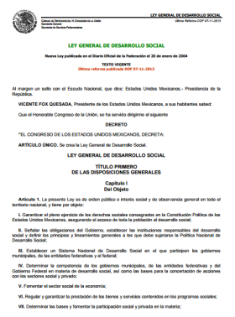
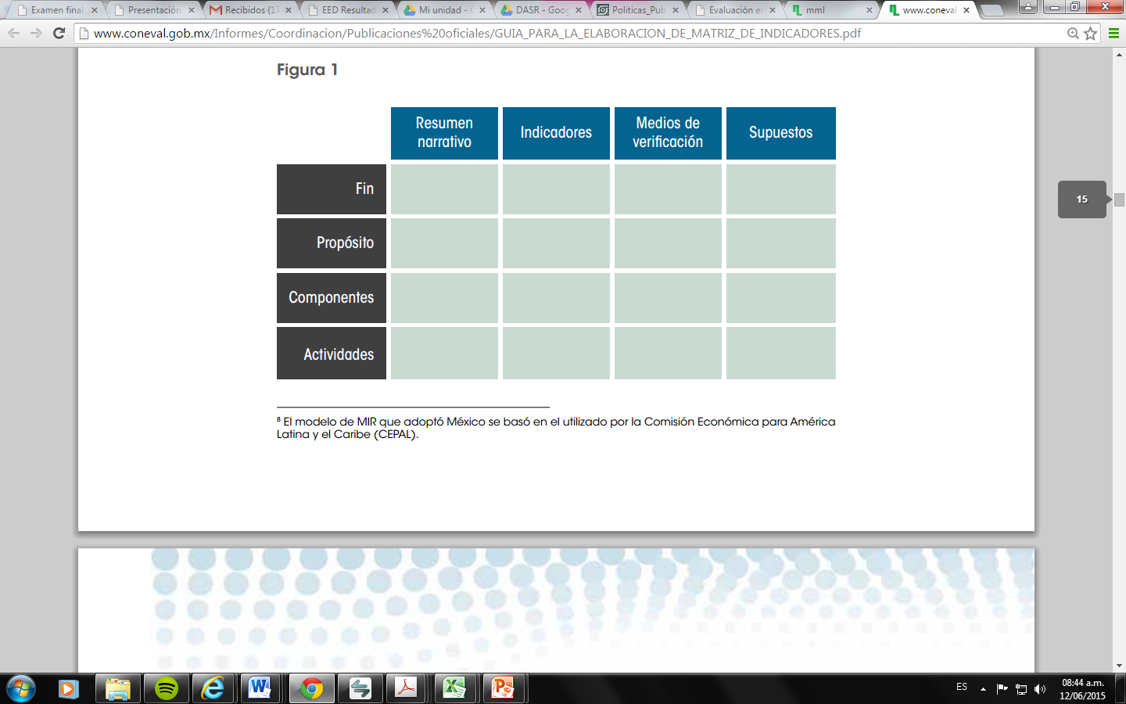
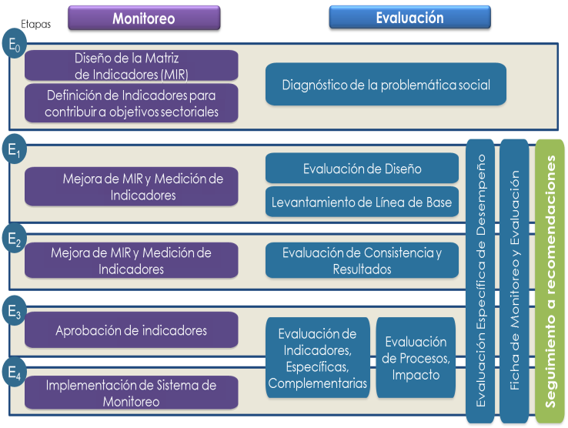
Создание системы мониторинга и оценки социальной политики: вызовы
Институциональные
Технические
Необходимо изменить правила, по которым работают все участники
Необходимо разработать методологию оценки, обучить оценщиков
Связанные с планированием
Необходимо создать хорошую систему мониторинга и адекватную систему показателей (MIR)

Slide 23



Институциональные вызовы
Из Общей методики оценки программ, 2007i
Регулирование оценки федеральных программ
Разработка стратегических целей ведомств
Разработка матрицы показателей результатов
Определение разных типов оценок
Требования к оценщикам
Отслеживание результатов
Распространение полученных оценок
Регулирование межведомственной координации по вопросам оценки (LFPRH, 2006)
Механизмы мониторинга федеральных программ
Программа ежегодной оценки

Slide 24
Из Общей методики оценки программ, 2007:i
Это должна быть система, ориентированная на результат (конечный)
Система должна быть рассчитана на работу с большим числом пользователей
Система должна охватывать практически все социальные программы и включать в себя:
  Даты начала и окончания работ.
  Показатели конечных и промежуточных результатов
  Вопросники по Быстрой оценке (в т.ч.: Целесообразность и непосредственные результаты; Оценка эффективности; Мгновенный снимок…) начинаются с вопроса: У вас проводились оценки социальных эффектов?
Мы затратили много времени на разработку системы мониторинга и оценки, системы стимулов..
…мы планируем расширить IE (J-PAL, Mathematica)
В настоящее время мы осуществляем привязку программ к показателям бедности (многофакторной): конкретные результаты для нового правительства.

Slide 25
Планирование
Было решено, что методология Logical Frame лучше всего подходит для использования в Мексике; на базе этой методологии была разработана матрица показателей результативности (MIR).
Национальный и международный опыт
Система мониторинга, основанная на использовании адекватных показателей
Международные организации и другие страны (Чили, Колумбия, Канада , Перу,…)
SEDESOL, заместитель министра по планированию и оценке

Slide 26
Технические вопросы
Зачем оценивать?
Пользователи
Кто оценивает?
Совершенство-
вание политики
Администраторы программ
Оценщики
SHCP
SFP
CONEVAL
SHCP
SFP
1
Необходимо определить участников процесса оценки, их функции и обязанности
Принятие
решений
Конгресс
Национальная комиссия по социальному расзвитию
Межведомствен-ный комитет по социальному развитию
SHCP
SFP
Использование оценок
Дизайн инструментария оценки
Подотчетность
Неправительственные организации
Граждане

Slide 27
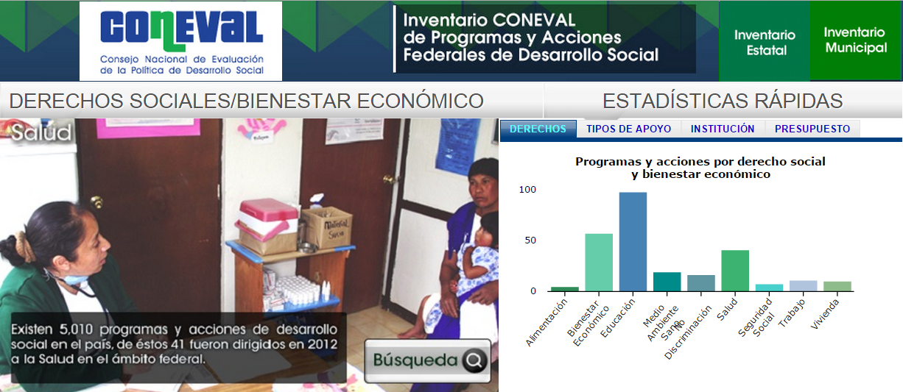
Технические вопросы: что именно оцениваем?
2
Необходимо было определить область деятельности CONEVAL
Федеральные программы и меры по социальному развитию
Каждая программа соответствует одному из социальных прав или социальному срезу стратегии экономического развития
Все программы администрируются тем или иным управлением или департаментом федерального правительства.
Программы из бюджетной модальности “S” или “U”.
Меры по социальному развитию из бюджетной модальности “E” и “B”.
Не было определения программы, а без такого определения возможно и дублирование работы, и незаполненные пустоты между CONEVAL, Минфином и SFP

Slide 28
  Что оцениваем: виды оценок
Диагностика новых программ
Дизайн
Выполнимость, достижимость результатов
Процесс
Стратегиия
  Определение проблемы, обоснование того, что эта проблема имеет общественную значимость
  Внутренняя логика, непротиворечивость программ
  Диагностика институциональных возможностей для достижения результатов
  Анализ бизнес-процессов, их вклада в достижение цели
  Оценка предпринимаемых мер и стратегий социального развития
Эффективность конкретной программы
Показатели
Конечный социальный эффект
Дополнительно
Программы
  Синтетическая оценка информации по программе
  Релевантность показателей, состав показателей результатов программы
  Измерение конечного результата программы
  Углубление релевантных аспектов эффективности
Стратегии, меры, программы

Slide 29
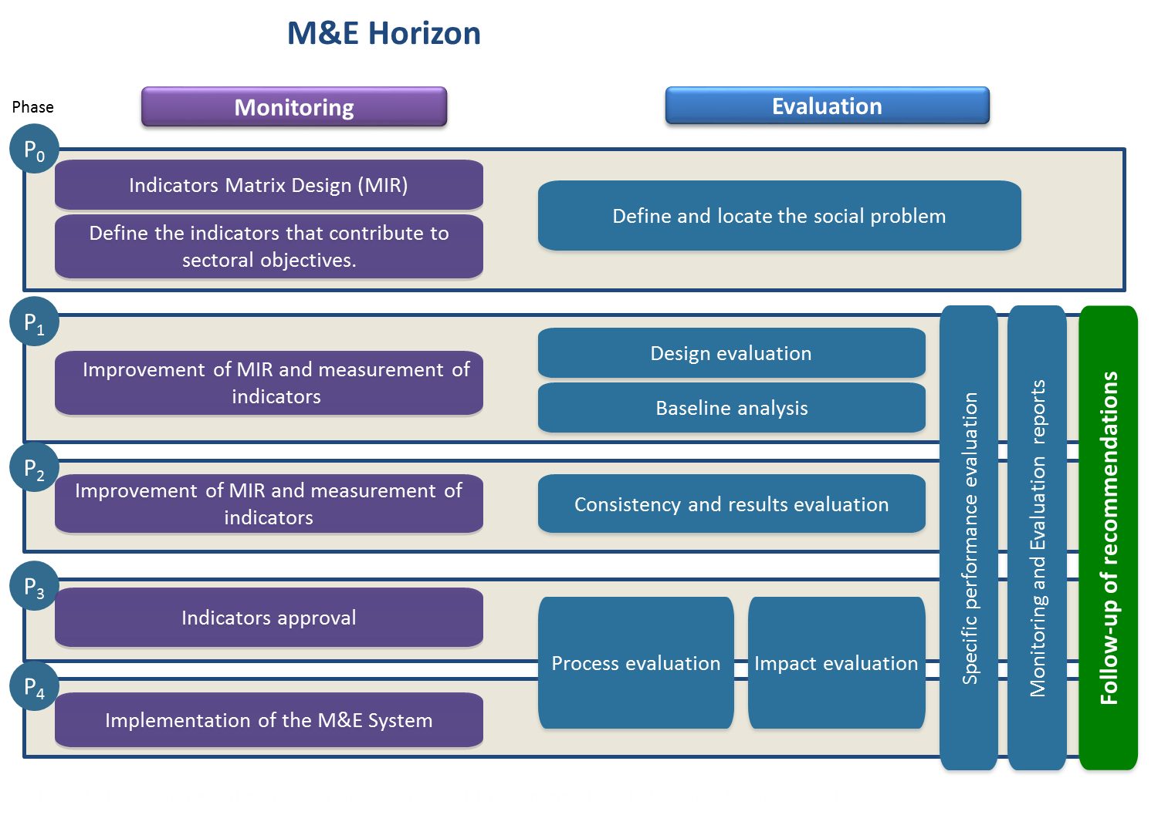
Технические вопросы: в какой момент оценивать?
Горизонт мониторинга и оценки
Фаза
Мониторинг
Оценка
3
Построение матрицы показателей
Определить показатели, которые измеряют вклад в достижение целей
Выявление социальной проблемы
Определение потребности в оценке
Оценка конкретной программы
Доклады по результатам мониторинга и оценки
Доклады по результатам мониторинга и оценки
Совершенствование матрицы показателей и измерение показателей
Дизайн оценки
Базовый анализ
Совершенствование матрицы показателей и измерение показателей
Оценка результатов
Утверждение показателей
Оценка конечного социального результата
Оценка процессов
Реализация системы мониторинга и оценки

Slide 30
Использование информации. производимой CONEVAL, в целях совершенствования социальной политики

Slide 31
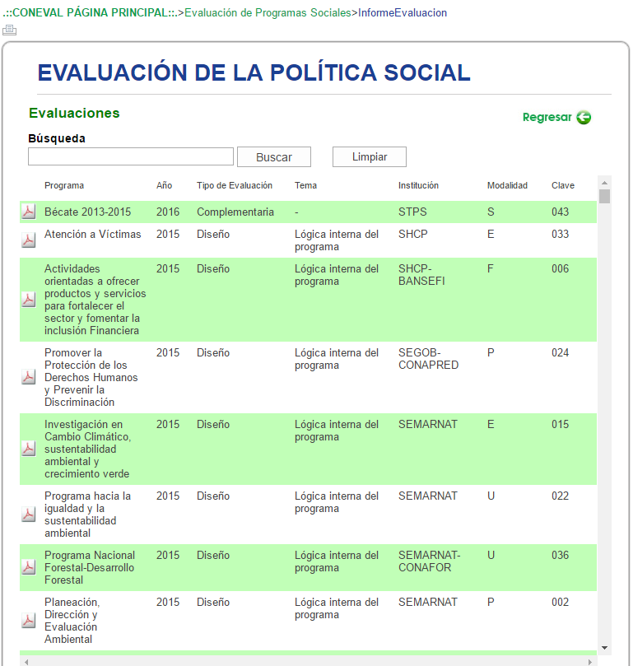
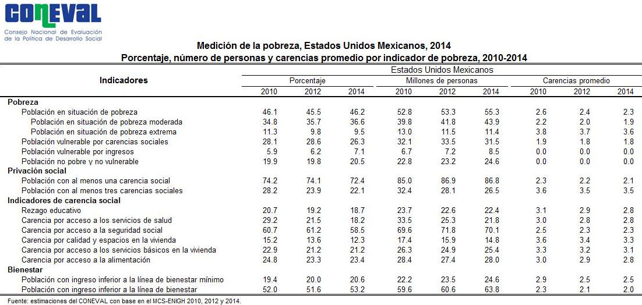
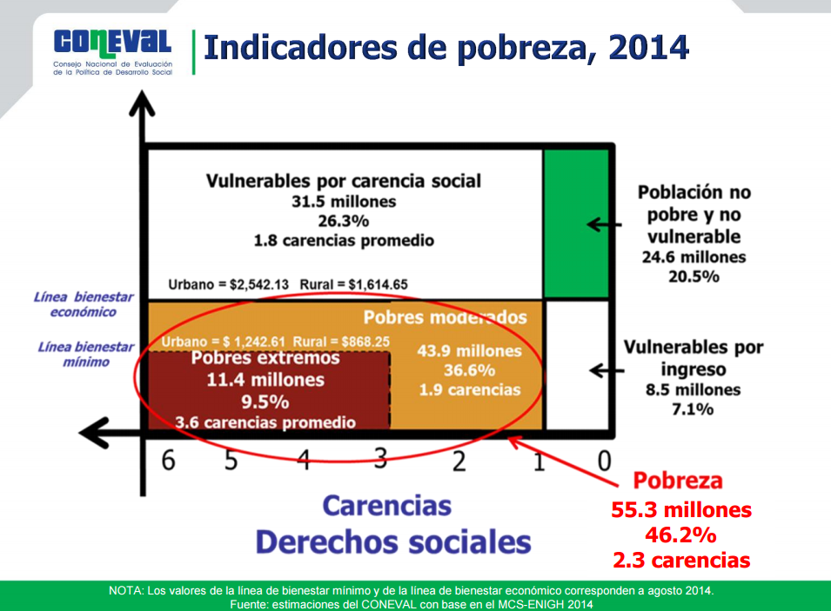
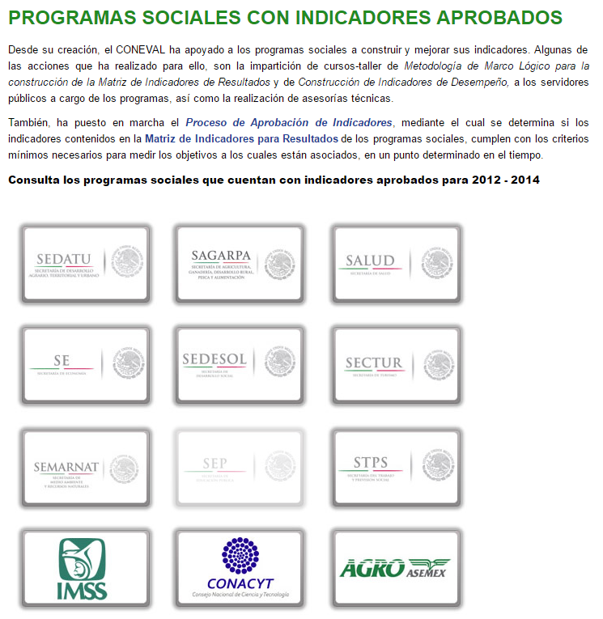

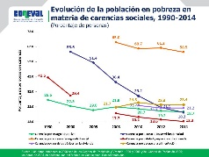
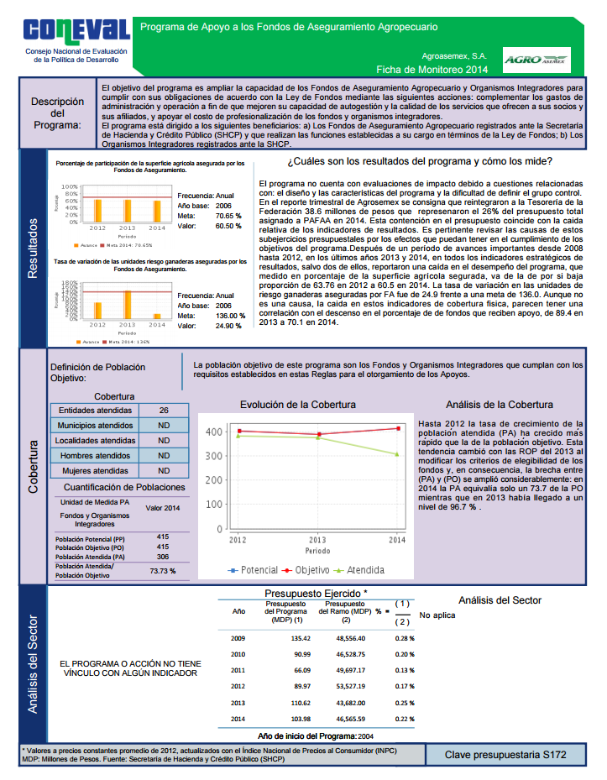
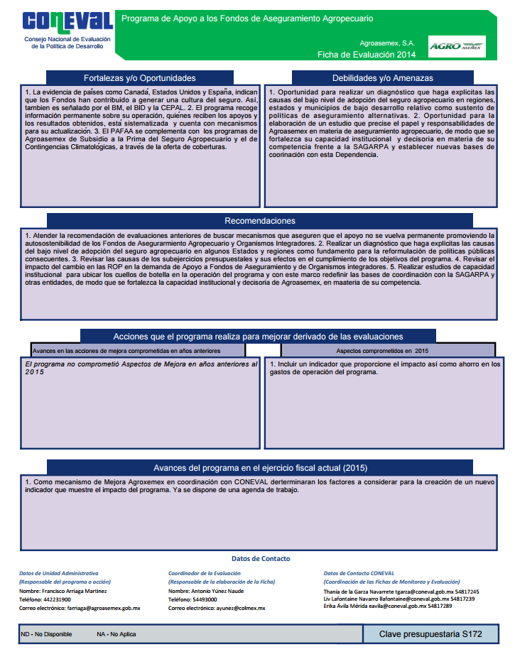

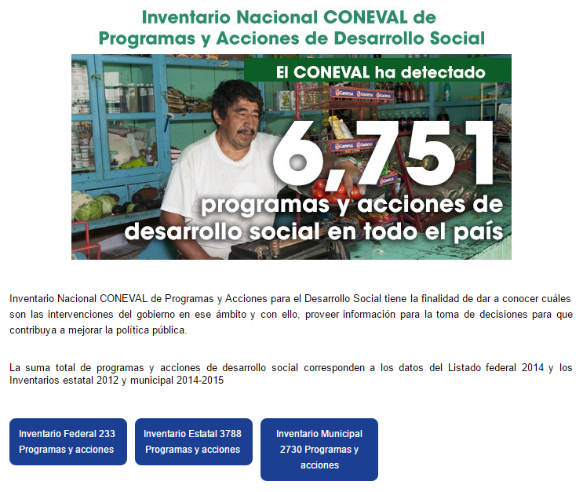
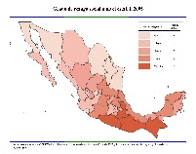
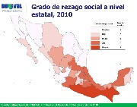



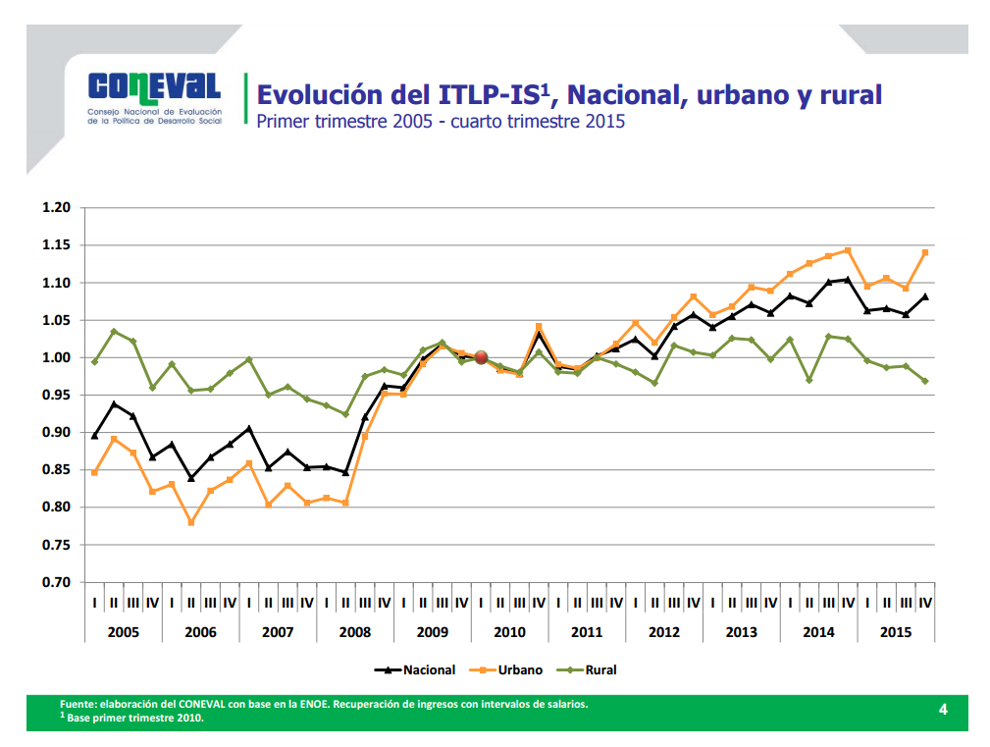

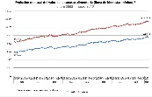


Что способствует использованию информации, генерируемой CONEVAL:
CONEVAL генерирует полезную информацию, которая используется при принятии решений и в ходе обсуждения путей социального развития Мексики.
Своевременная информация об эффективности социальных программ и мер социальной поддержки:
Своевременная информация об уровне бедности для совершенствования таргетирования социальных прогамм и повышения бюджетной эффективности :
За период с 2007 по 2017 выполнено более 2000 оценок, направленных на совершенствование программ и действий федерального правительства
  Динамика бедности на национальном уровне и на уровне штатов, 2008-2016
  Ситуация с бедностью на муниципальном уровне (2010)
  Динамика показателей бедности, 1990-2016
  Показатели социальной напряженности
  Эволюция ITLP 2005-2015
  Ежемесячное значение линий бедности, их динамика на периоде 1992-2017
2015
55% федеральных программ в сфере социального развития используют показатели, измеряющие степень достижения поставленной цели.
Генерируется синтетическая информация, позволяющая принимать обоснованные решения по бюджетным вопросам
Имеется информация по 6751 программе социального развития/мере социальной поддержки, реализуемой в стране.
Оценка прогресса в обеспечении доступа к социальным правам
Информация о реализации систем мониторинга и оценки в разных штатах

Slide 32
Что происходит после оценки :
Совершенствование программ
Мониторинг повышения эффективности по результатам оценки, публикуемой в виде совместного доклада CONEVAL и Министерства финансов – это процесс отслеживания выполнения рекомендаций по повышению эффективности федеральных программ, подготовленных в ходе их оценки
Выявление моментов, нуждающихся в совершенствовании
Анализ и классификация таких моментов
Создание рабочих инструментов
Распространение
Классификация моментов, нуждающихся в совершенствовании :
Внутрипрограммные аспекты
Институциональные аспекты
Межведомственные аспекты
Межбюджетные аспекты

Slide 33

Механизм реагирования на оценку :
совершенствование государственной политики
Этот механизм определяет, какие действия по корректировке, настройке, переориентации а в крайнем случае – и по приостановке программы должны предпринять ее администраторы и оценщики, представляющие федеральные агентства/ведомства.
Результаты:
Выполнение рекомендаций, сделанных в ходе оценки, с целью совершенствования программ/мер.
Механизм создает у организаций заинтересованность в совершенствовании своих программ.
Оценка рассматривается как фактор совершенствования государственной политики.
Рекомендации
Участники
Меры по совершенствованию
Самые важные выводы, полученные в ходе проведенной оценки, формулируются в виде рекомендаций.
Направления совершенствования классифицируются от круга участников, от которых зависит выполнение рекомендаций :
Специальные аспекты Институциональные аспекты
Межведомственные аспекты
Межбюджетные аспекты
Разрабатываются рабочие материалы, приказы и др. ведомственные документы, в которых определяются меры по совершенствоанию. Все документы находятся в общественном доступе, прогресс отслеживается

Slide 34
То, что производит CONEVAL, реально используется на практике!
Совершенствование социальной политики требует, чтобы лица, принимающие решения, имели в своем распоряжении точную, ясную и объективную информацию. Именно такую информацию производит CONEVAL. Кроме того, CONEVAL отслеживает, где и каким образом используется производимая им информация.
Кто использует информацию :
Лица, принимающие решения
Гражданское общество
Научные круги,
Международные организации,
СМИ
Source: http://www.coneval.org.mx/quienessomos/Paginas/Uso-de-la-informaci%C3%B3n-del-CONEVAL-.aspx

Slide 35
Уроки и задачи на будущее

Slide 36
Уроки
Баланс сил между Конгрессом и исполнительной властью для Мексики сыграл большую роль
Доверие – центральный момент в поиске институционального решения
Среди членов совета CONEVAL главным источником независимости являются представители академического сообщества.
Необходимо заранее оповещать , когда будут публиковаться оценки эффективности программ и оценки бедности
Оценки бедности должны быть прозрачными, объективными
Необходимо поддерживать баланс между соблюдением подотчетности и совершенствованием политики.
Оценки следует публиковать вместе с информацией об улучшениях, которые были реально достигнуты благодаря реализации программ
У каждой страны свой собственный путь

Slide 37
Важные моменты:
Информация по бедности и по полученным оценкам должна быть открытой и прозрачной.
Министерство финансов является важным партнером в этой деятельности.
Методические указания по оценке программ – совместный продукт CONEVAL и Министерства финансов.
Статистическая служба (автономная организация) инвестировала значительные средства в сбор данных.
Необходимо наращивать потенциал (обучение, оснащение и т.д.)

Slide 38
Планы на будущее:
    Необходимо развивать координацию между теми, кто осуществляет оценку, в частности между CONEVAL и Министерством финансов
    Необходимо усилить внимание к наращиванию институционального потенциала
    Во многих программах необходимо улучшить показатели результативности
    Оценивать отрасли/сферу деятельности министерств.
    Проводить оценку в штатах и муниципалитетах.
    Шире использовать оценки при принятии бюджетных, оперативных и стратегических решений.
    Необходимо расширять рынок оценщиков

